Slide 1
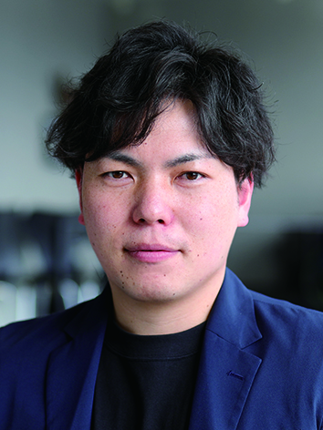
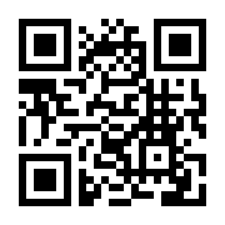
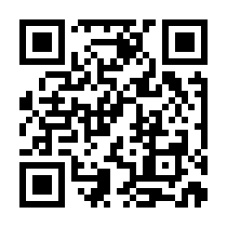
熊本県 中小企業者生産性向上等推進事業
【ＥＣ個別相談会 ８月度】
対象 ： 熊本県内の中小企業・小規模事業者
EC
ONLINE
SEMINAR
ＥＣ販売・活用豊富な専門家により、事業者のＥＣ取組み状況に合わせた個別相談会を開催します！
８月 Aug.
8/23水 8/24木
10:00-17:00 相談時間 50分/回
毎月開催
継続相談
オンライン
講師 山口 史（やまぐち ふみや）
株式会社サイバーレコード
アカウントマネジメント局 アライアンス課 リーダー
異業種からAmazon運営に携わり、美容カテゴリではブランド保護や広告運用に注力し売上を14倍に伸ばした実績あり。
健食から食品、ガジェット系の商品まで幅広いカテゴリの支援実績があるマルチプレーヤー。アマゾンジャパン合同セミナー｢Amazon出品サポートプランの紹介｣、くまもとの物産商談会2023「ECを活用した販路開拓（売上拡大）について」など講演実績多数。
＜株式会社サイバーレコード＞
熊本県が指定するリーディング企業にも選ばれており、大手企業200社、自治体30自治体以上のＥＣサイト制作を行っている。累計400社を超えるECサイト・モール内店舗運営を支援。また、ふるさと納税では6,000事業者2万返礼品の取り扱いを行っている。
参加無料
株式会社サイバーレコード
WEBサイト
くまもと中小企業デジタル相談窓口
（熊本県商工会連合会内）
OPEN 月～金 9:00～17:00 CLOSE 土日祝、12/29～1/3
096-223-5568
kuma-digi@kumashoko.or.jp
くまもと中小企業デジタル相談窓口は熊本県商工会連合会が熊本県の委託を受け設置する公的相談窓口です。

